Slide 2
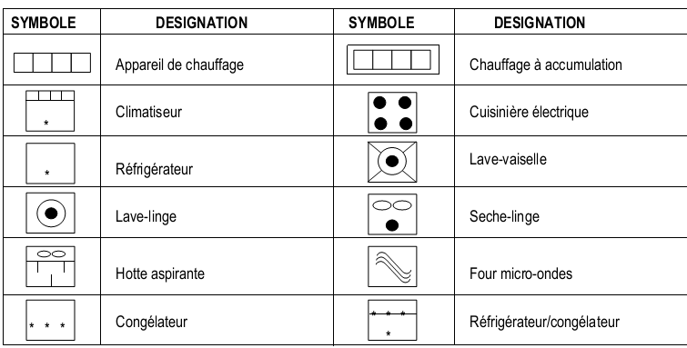
Appareils électro-domestique

Slide 3
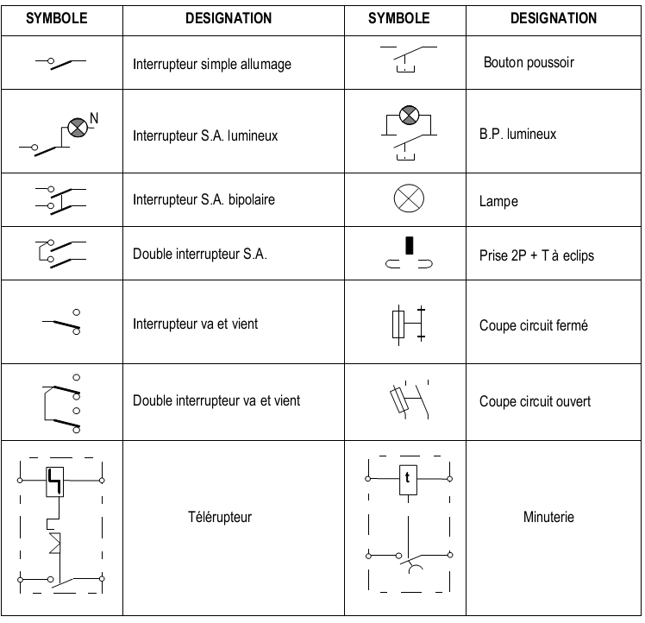
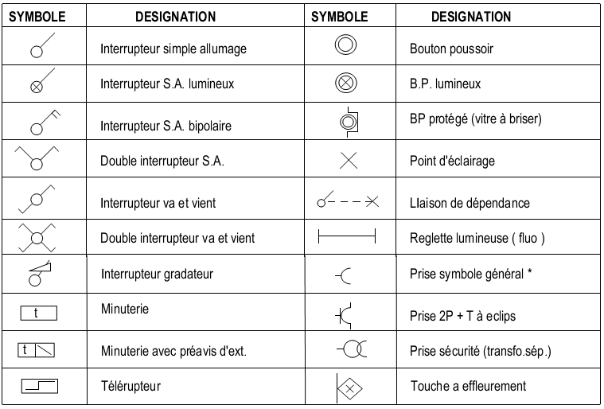
Symboles normalisé pour Schémas Architecturaux
Symboles normalisé pour Schémas développés

Slide 4
Symboles normalisé pour Schémas Architecturaux
Symboles normalisé pour Schémas développés

Slide 5
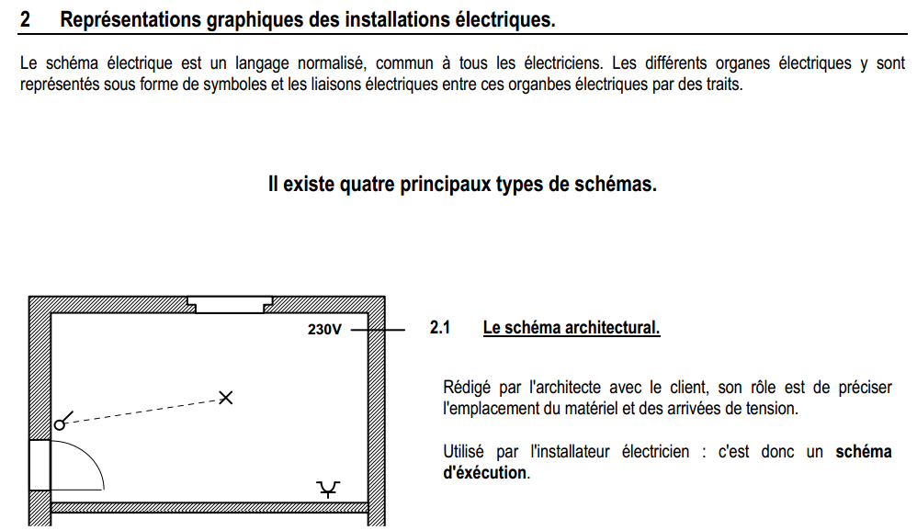

Slide 7
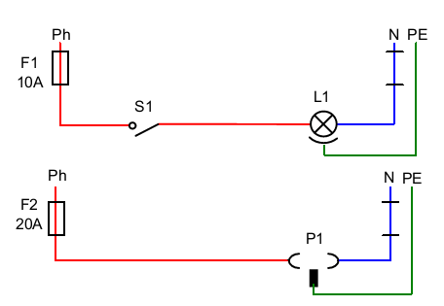
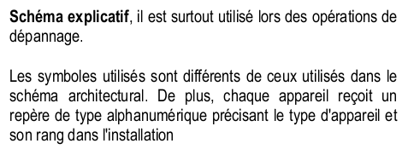

Slide 8
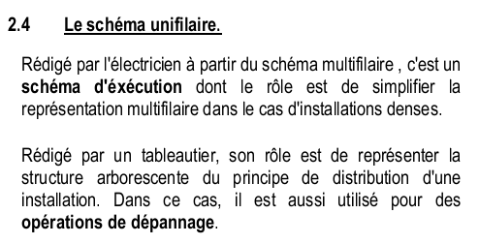
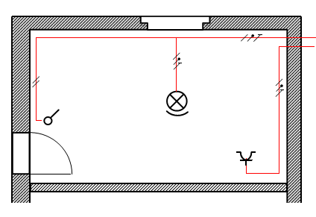

Slide 9
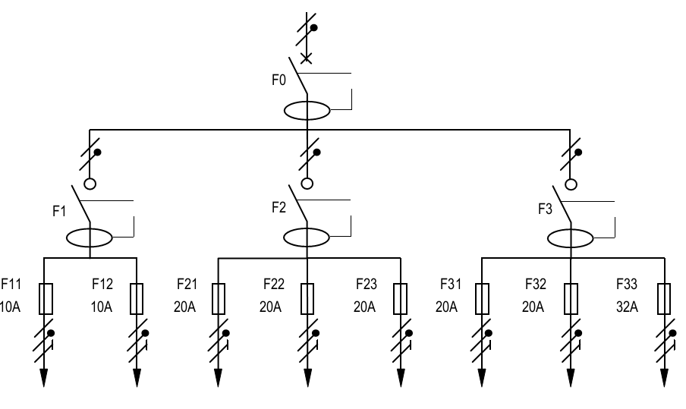

Slide 10
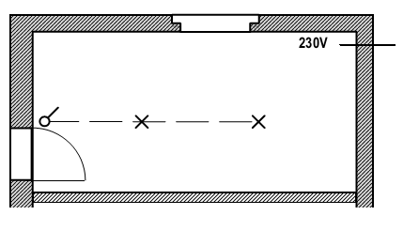
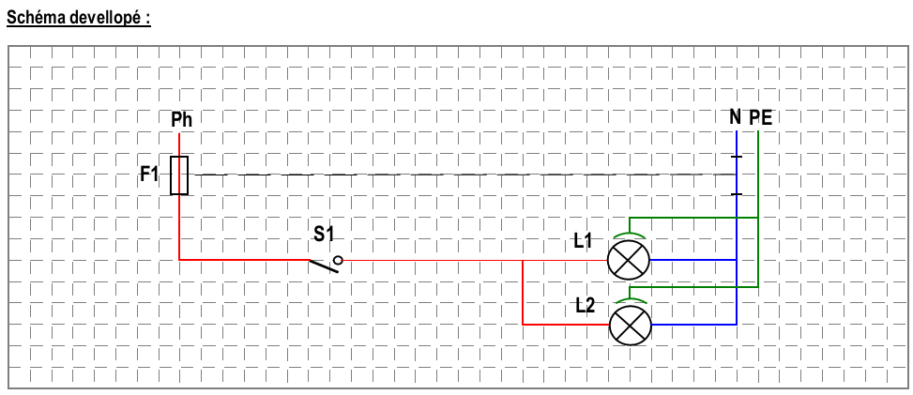
Etude du montage « Simple Allumage »
Fonction: Commander un ou plusieurs points lumineux à partir d’un endroit,
Schéma Architectural

Slide 11
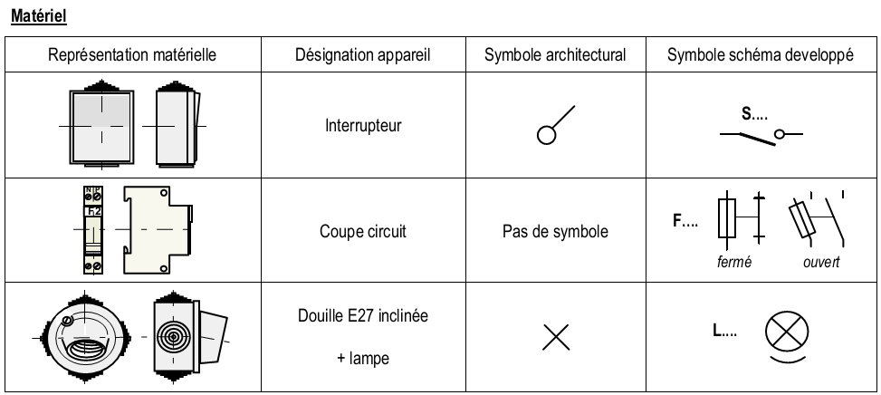

Slide 12
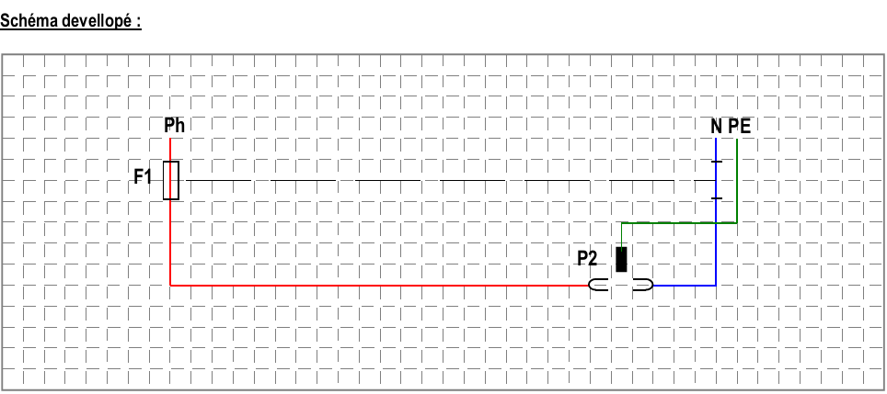
Etude du montage « Prise de Courant»
Fonction: Disposer d’une source d’Alimentation électrique en différents points du local
Chaier des Charges:
1 PC 10/16A 2P+T à eclips
Schéma Architectural

Slide 14
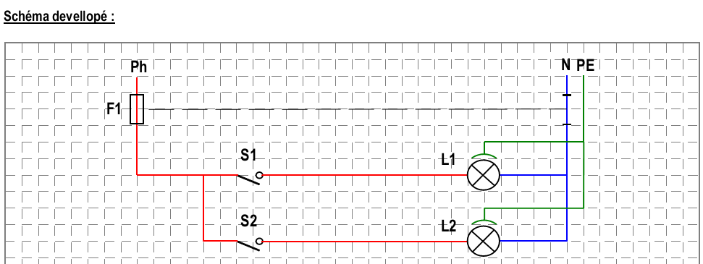
Etude du montage « Double Allumage»
Fonction: Etablir et Interrompre deux circuits séparés à partir d’un seul ou de plusieurs endroits
Cahier des Charges:
1 Pt Lumineux central en S.A + 1 pt lumineux en apllique en S.A. commandés du même endroit
Schéma Architectural

Slide 16
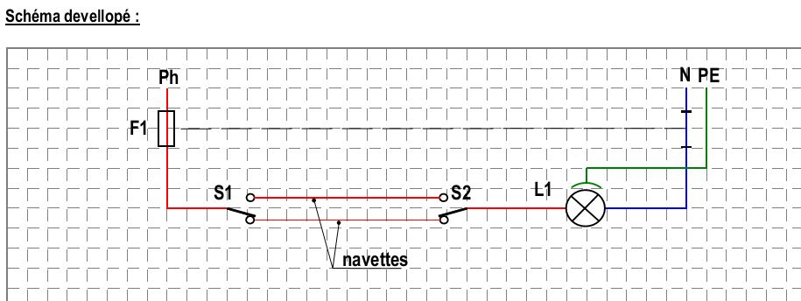
Etude du montage « Va et Vient»
Fonction: commander l’allumage et l’extinction d’un ou plusieurs points lumineux à partir de deux endroits
Cahier des Charges:
1 Pt Lumineux central commandé en V&V
Schéma Architectural

Slide 18
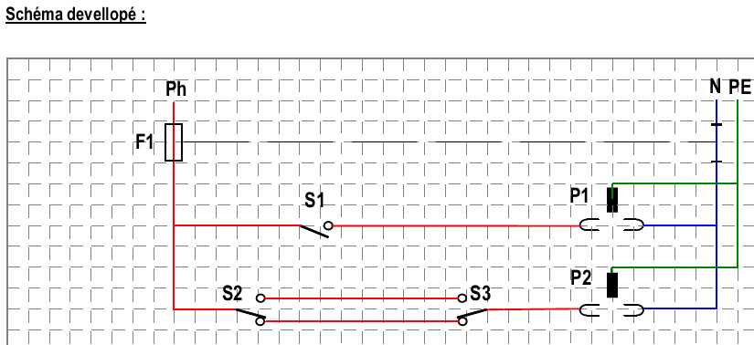
Etude du montage « Prise de Courant Commandée»
Fonction: commander à partir d’un ou deux points, la présence ou l’absence de tension sur une prise.
Cahier des Charges:
1 PC 10/16A 2P+T à éclips commandée en S.A.
1 pc 10/16a 2p+T à éclips commandée en V&V
Schéma Architectural

Slide 19
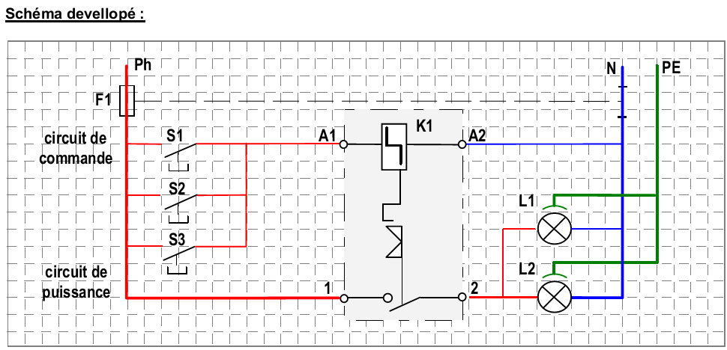
Etude du montage « Télérupteur»
Fonction: Commander, à partir de plus de deux points, l’allumage de l’extinction d’un ou plusieurs points lumineux.
Cahier des Charges:
2 Pts Lumineux commandés à partir de télérupteur
Schéma Architectural

Slide 20
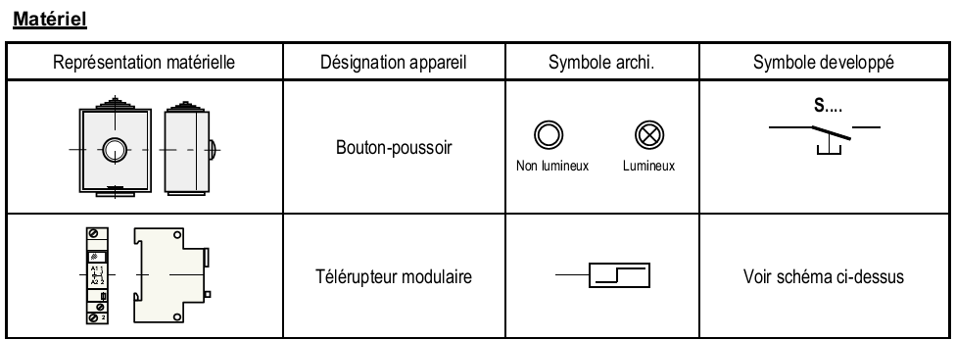

Slide 21
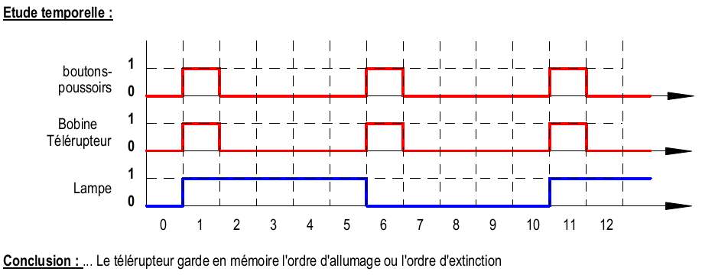

Slide 22
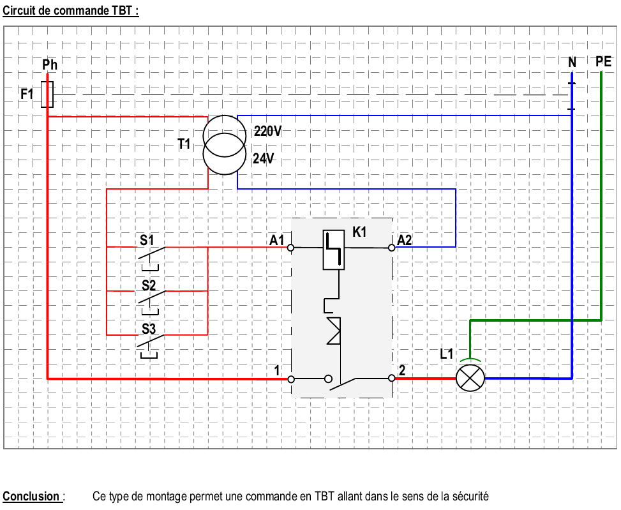

Slide 23
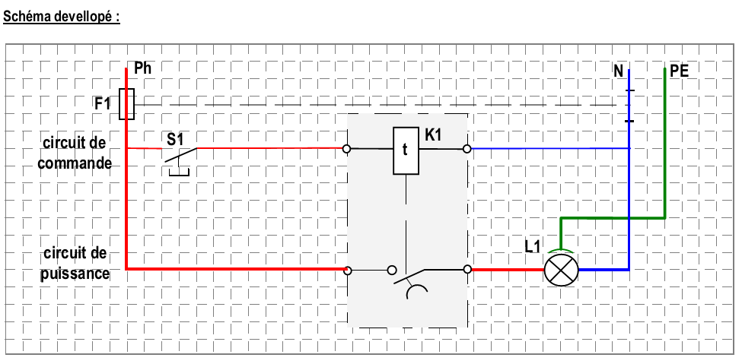
Etude du montage « Minuterie avec Effet »
Fonction: Commander, à partir d’un ou de plusieurs points, l’allumage d’un ou plusieurs points lumineux, l’extinction se fait automatiquement au bout d’un temps réglable
Schéma Architectural
Cahier des Charges:
1 Pt Lumineux central commandé à partir d’un point, par minuterie avec effet.

Slide 25
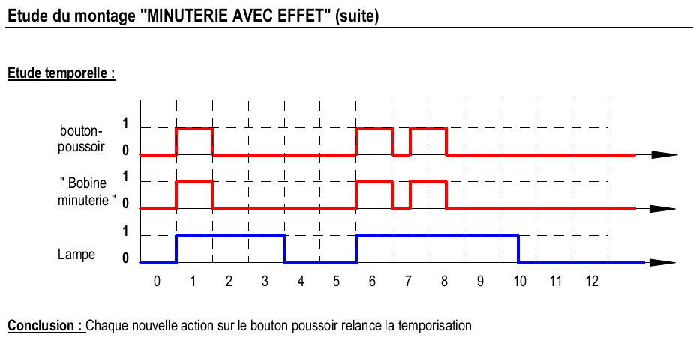

Slide 26
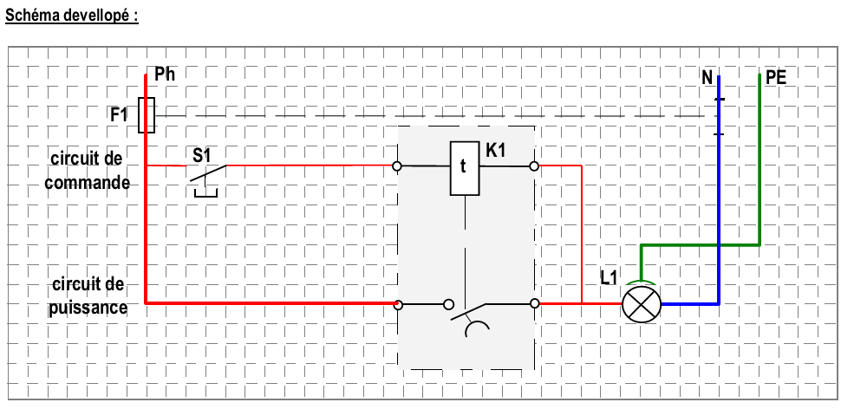

Slide 27
